Slide 1
Aula 07 – Parte 1 O Milagre Econômico A Modernização Agrícola Brasileira
A Gremaud - REC2413 - Economia Brasileira Contemporânea 2020

Slide 2
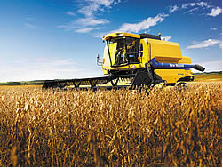
Conceito
modernização da agricultura
Busca de aumento da produção agricultura por meio de uma agricultura de alta produtividade
envolve um grande aparato tecnológico
provido de espécies agrícolas e uma variedades de plantas modificadas geneticamente em laboratório,
procedimentos técnicos com uso de defensivos agrícolas e de maquinários.
Anos 50 – EUA e Europa – Revolução Verde
Brasil – fim dos anos 60 e 70
Aumento de produtividade da agricultura brasileira
Mecanização e quimificação das terras

Slide 3
Brasil debates
Até onde agricultura cumpria as suas funções dentro do processo de industrialização brasileira ?
Fornecer capital
Liberar mão de obra
Produzir alimento e matérias primas (baixo custos)
Gerar divisas
Ser mercado para produtos industriais
Razões para baixa produtividade no Brasil
Não reação a incentivos - Latifúndios improdutivos
Solução – reforma agraria (Brasil, um dos poucos países a não ter passado por algum processo de reforma ou redistribuição de terras)
Reforma agrária – justiça social x produtivista
Reage a incentivos mas estes não existem ou incentivos estão errados
Tese de A. C. Pastore
Solução – incentivos corretos

Slide 4
A modernização agrícola brasileira
4
Após o movimento militar de 1964,
buscou-se promover a modernização agrícola do país:
aumento de produtividade no setor.
aumento do grau de mecanização e quimificação das fazendas com o consequente
aumento na produção,
no início, de bens exportáveis (soja e laranja – anos 70), e depois também de produtos destinados ao mercado doméstico (cana-de-açúcar – álcool anos 70 e alimentos anos 80
expansão da fronteira agrícola na direção da região Centro-Oeste.
A área cultivada passou de 29 milhões de ha, em 1960, para 50 milhões em 1980.
iv. crescimento da agroindústria;
maior interligação entre o setor agrícola, seus fornecedores e consumidores

Slide 5
Crédito, seguro e tecnologia
Dentro do arcabouço institucional criado, destacam-se:
i. o Sistema Nacional de Crédito Rural (SNCR): busca propiciar aos agricultores linhas de crédito acessíveis e baratas, especialmente para investimento
ii. as políticas de garantias de preços mínimos (PGPM) com dois mecanismos básicos:
a. AGF (Aquisição do Governo Federal) são compras feitas pelo governo de produtos com preços prefixados – visa estocar e vender em momentos de escassez do produto no mercado;
b. EGF (Empréstimo do Governo Federal) que financia a estocagem do produto pelo agricultor.
iii. Pro agro - exoneração de obrigações financeiras relativas a operação de crédito rural de custeio, cuja liquidação seja dificultada pela ocorrência de fenômenos naturais, pragas e doenças que atinjam rebanhos e plantações
iii. Fortalecimento da EMBRAPA (e afins)

Slide 6
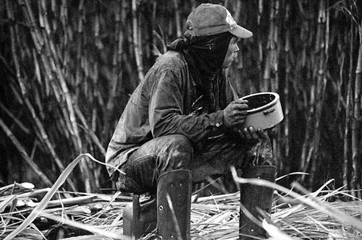
Modernização Dolorosa
6
Modernização dolorosa
termo cunhado no livro de
José Graziano da Silva (1982)
Apontar para questões sociais envolvidas no processo de modernização agrícola brasileiro
Ampliação da concentração fundiária
Tamanho médio da UPA se amplia
Deterioração da qualidade dos postos de trabalho
Queda da remuneração média
Diminuição do trabalho permanente e ampliação do trabalho temporário (surgimento da figura do boia fria)

